Slide 1
Құқығым бар.....

Slide 2
Мақсаты:
Оқушының құқықтары мен міндеттері туралы білімдерін толықтыру. Оқушыларды адам құқықтарына оқыта отырып, түрлі өмірлік жағдайларда өз мүмкіндіктерін жеке және қоғам пайдасына сәйкес шешім қабылдай алу әрекеттерін дамыту.

Slide 3
2.«Түстер»сыры

Slide 4
Қызыл-шығармашылық,белсенділіктің түсі. Осы түсті таңдап алған адамдар-жауапкершілігі мол, өз сезімдеріне мықты.
Жасыл түс-Адамның өз-өзіне деген сенімділігін арттырып,жүрген ортасында белсенді болуына ықпалын тигізеді. Осы түсті таңдап алған адамдар мейірімді, ал көңіл,табиғатты сүйеді.
Көгілдір түс-сенімділік,үйлесімділік, тыныштық түсі. Бұл түсті таңдап алған адамдар өз-өзіне сенімді,рухани байлығы мол.
Қоңыр түс-еңбекшіл,мейірімді,қолдарынан бәрі келеді.
Қара түс— ақ көңіл, шыншыл.
Ақ түс— өз мақсатына жетеді,дарынды әрі мәдениет саласында өнерлі.

Slide 5
3.«Менің құқығым бар...» сөйлемін
аяқтау ұсынылады

Slide 6
4.«Біз неге құқылымыз?»

Slide 7
1.Құқық деген не?
2.Құқық немен қорғалады?
3.Адам құқығының қорғалуы қай жерде бастау алды және қай жылы?
4.Адам құқықтары мен бостандықтары туралы Декларацияны қандай ұйым қабылдады?
5.БҰҰ мақсаты не?
6.ҚР. БҰҰ-ына қай жылы мүше болып кірді?
7.БҰҰ адам құқығына байланысты қандай халықаралық шартты қабылдады?
8.Бала болып кімдер саналады?

Slide 8
9.Адам құқығы қандай жағдайда бұзылады?
10.Біздің елімізде адам құқығы бұзылған қандай кезеңдерді білесіңдер?
11.Адам құқығын кімдер қорғайды?
12.Құқық туралы заңдарда қандай орган шығарады?
13.Бала құқығы туралы Конвенцияға ҚР Президенті қай жылы қол қойды?

Slide 9
«Тіл-өнері»
1.Бір қазаға................. жоқ.
2.Куәсіз істі күмән табар, куәлі .............куә табар.
3.Би екеу болса,……………— төртеу.
4.Әр елдің заңы басқа, қасқа.
5.Елшіге өлім жоқ.
6.Тақыр жерге су төксең жүруге тайғақ болар,
……………………… айтсаң айғақ айғақ болар.
7.Ата-ананың қадірін балалы болғанда білерсің,
Анық ,…….болғанда білесің.
8.Әділ істің-арты игі.
9.Жолға шықсаң саймен,бес қару байлан.
10.У ішкен бір өледі, ант ішкен мың өледі.

Slide 10
Балалар сендер не істеуге құқылысыңдар? • Өмір сүруге • Ата-тегін алуға • Отбасында тәрбиеленуге • Жеке бас бостандығына • Азаматтық алуға • Білім алуға • Баспана алуға • Дүние мүлікке • Демалуға • Денсаулықты сақтауға • Сөз бостандығына • Қоғамдық жұмыстарға араласуға

Slide 11
«Өмірдегі құндылықтар” жаттығуы
Барысы: Қатысушылар ақ қағазды бес бөлікке бөліп, өздеріне құнды болған бес нәрсені жазады. Мысалы: ата-анам, отбасым, ұялы телефоным, т.б. Осы бес параққа жеке-жеке жазып шығады. Енді қағазды бүктейді. Сосын соңғысынан бастап жерге тастап отырады. Әр қайсысысын тастағанда қандай сезімдесіз деп сұрап отырамыз.
-Енді сіздерде ешқайсысыда жоқ қандай сезімдесіз? Енді сізге соны біреулер жерден алыңыз.
-Қандай сезімдесіз?

Slide 12
Көк, қызыл, сары ауыл” ойыны
Жер енді ғана жаратылған, адамдар бір-бірімен дос, бауыр болыпты, бір-бірінен еш нәрсені аямапты. Бір күні аспаннан түрлы түсті, ленталар түсіпті де адамдар үлгергенінше бірі қызылын, бірі көгін, енді сарысын алыпты. Күндердің күнінде қатты жел тұрыпты да қызыл лента алғандар қызыл, көк, сарлы алғандар ауыл ауыл болыпты. Біраз уақыттан соң әр ауыл достықты ұмытыпты. Көк ауылда су бар, азық жоқ, қызыл ауылда азық бар , су жоқ, сары ауылда азықта, суда бар, от жоқ. Енді қалай өмір сүруге болады, не істейсіңдер?

Slide 13
“Арманға бірге жетейік” ойыны
Шеңбер болып тұрамыз. Колымыздағы лентаны жоғары лақтырып “арманға бірге жетеміз” сөзін айтамыз. Лентаны жоғары көтеріп, қолымызды бір шапалақтап лентаны лақтырамыз . Қолымызды екі рет шапалақтап лентаны қағып аламыз. Лентаны оданда жоғары лақтырып бір айналып, қағып аламыз.

Slide 14
ҚОРЫТЫНДЫЛАУ.
Құқың бар: күл,ойна ,шаттанып білім ал.
Құқың бар:табиғат сырларын біліп ал
Химик бол, ғалым бол, пайдалы еңбек ет,
Халқың да құрметтеп, достарың қызығар.
Құқың жоқ гүлдерді, көк шөпті жұлуға,
Құқың жоқ құстардың ұясын бұзуға.
Құқың жоқ тәртіпсіз, қатыгез бала боп,
Халқыңның алдында қызарып тұруға. –дей келе біз бүгін өз құқығымыз жайлы ой түйдік. Б.Момышұлы атамыз «Азамат жолы-ар жолы» деп айтқандай,ешкімнің ала жібін аттамай,өз құқығымыздыда,өзгенің құқығын да бұзбай,тәуелсіз еліміздің арқа сүйер айбынды,ақылды ұл-қызы болып өсейік!

Slide 15
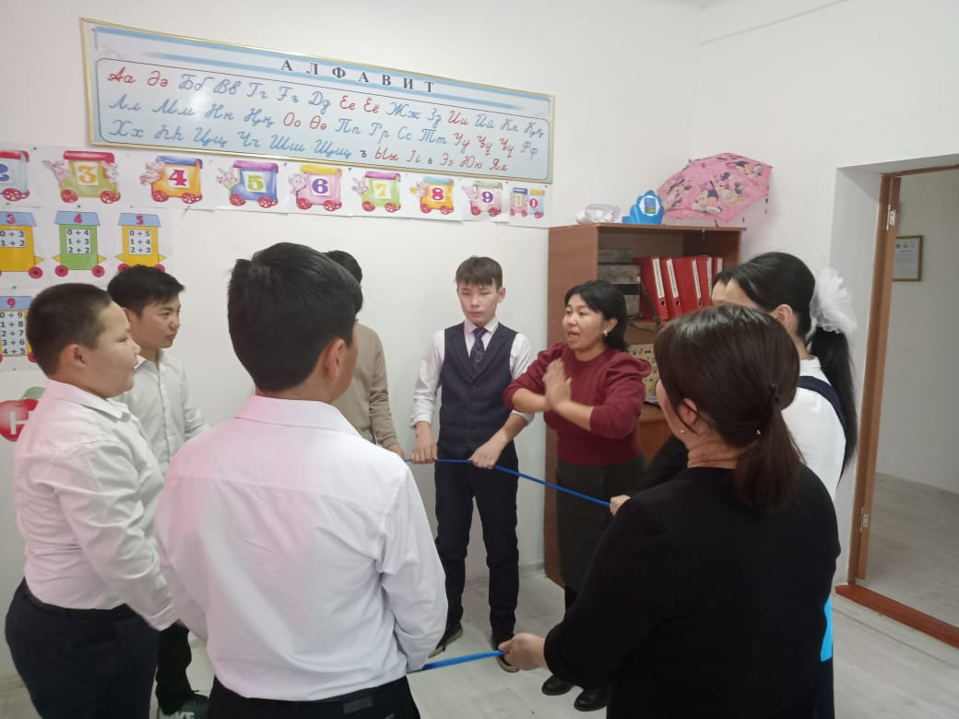
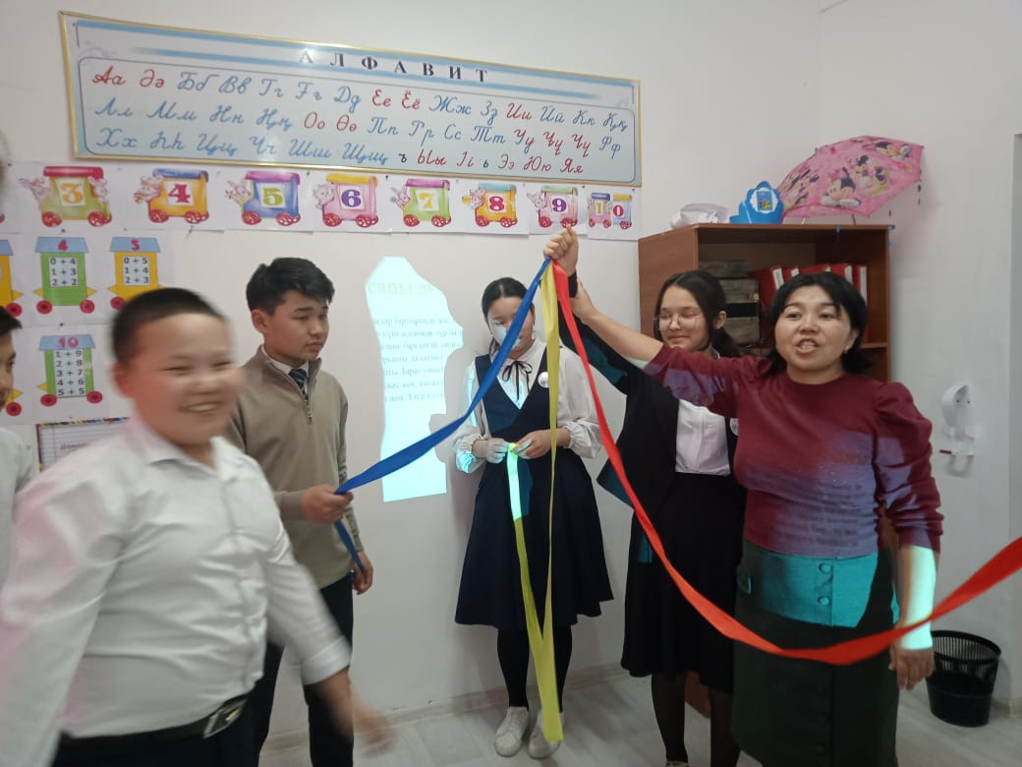
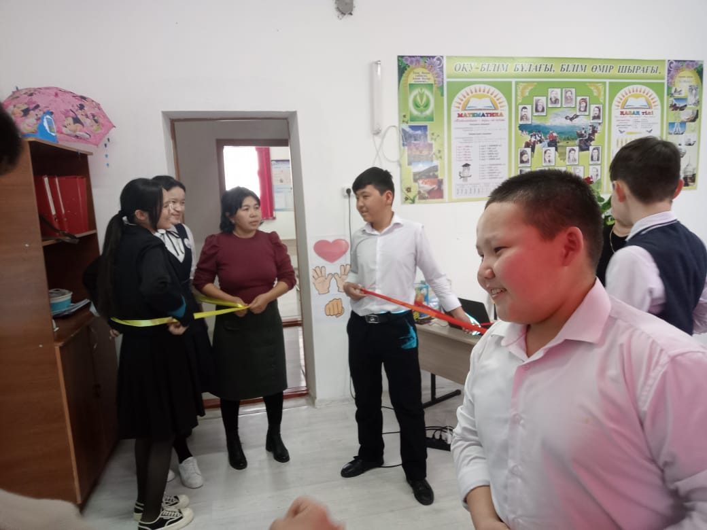
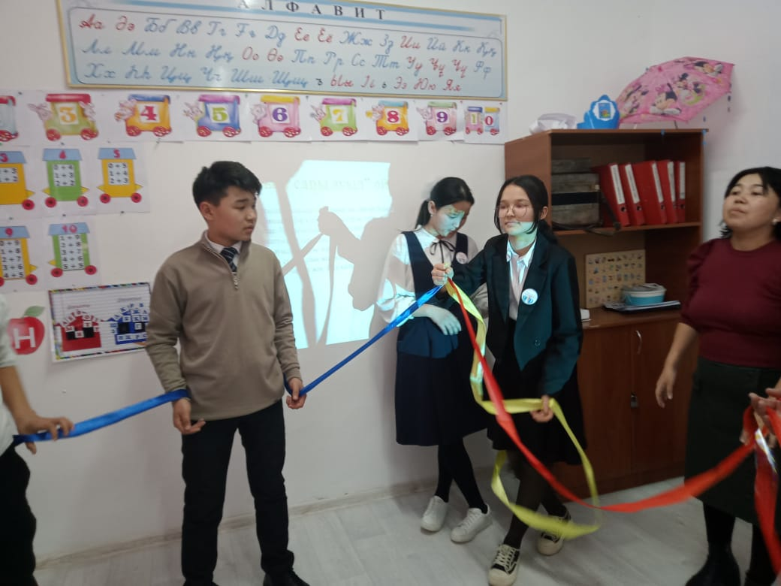
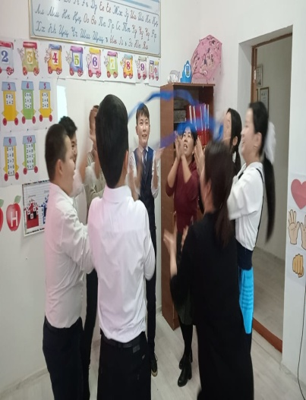
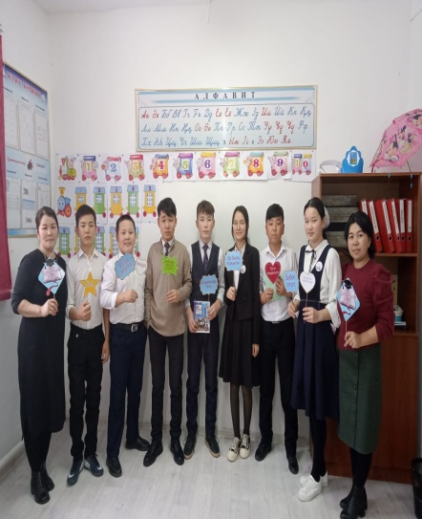
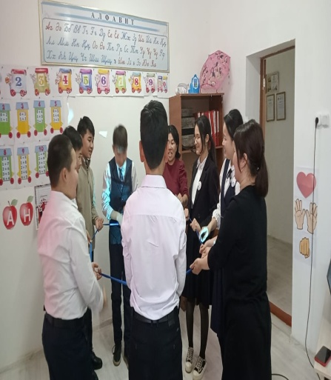
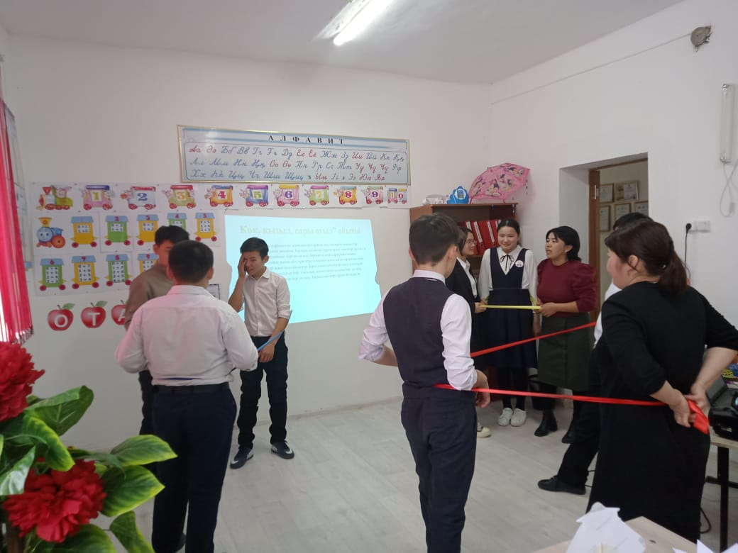
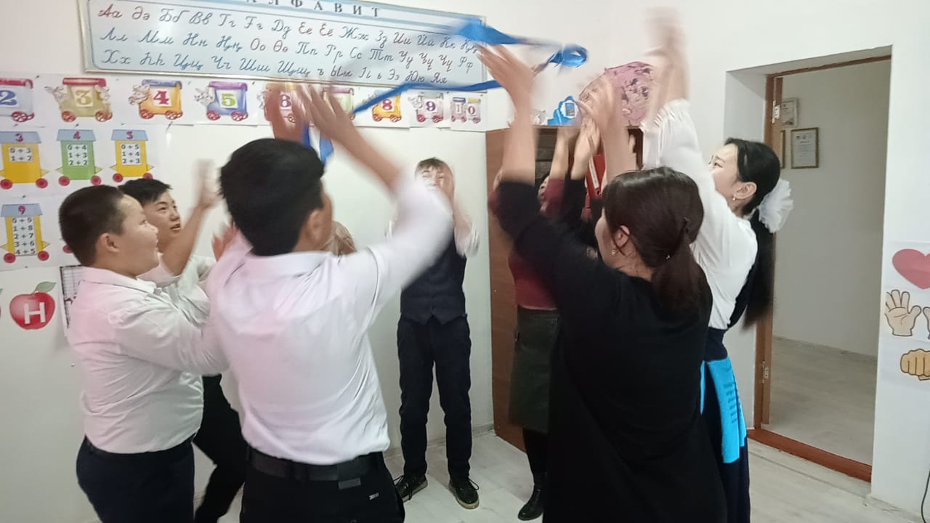

Slide 16
